Slide 1

Uzay Ayetleri
Müzakeleri
3 Kasım 2025
kehf müzakereleri | alkahfinstitute.org
|

Slide 2
KUR’AN IŞIĞINDA
EVRENİN YARATILIŞI
Hazırlayan: TAYIBET ERZEN
kehf müzakereleri | alkahfinstitute.org
|

Slide 3
Her şey nasıl başladı?
kehf müzakereleri | alkahfinstitute.org
|

Slide 4
Günümüz bilim dünyasında evrenin yaratılışı ile ilgili kabul gören en yaygın teori
Big Bang (Büyük Patlama)
teorisidir.
kehf müzakereleri | alkahfinstitute.org
|

Slide 5
Big Bang Teorisi temelde 6 aşamaya dayanır:
Başlangıç (Tekillik) / Planck Çağı
– Evrenin çok kısa bir süreliğine (yaklaşık 10⁻⁴³ saniye) son derece yoğun ve sıcak bir durumda olduğu düşünülüyor.
Enflasyon Dönemi (Hızlı Genişleme)
– İlk saniyeler içinde evrenin çok kısa sürede (çok büyük bir oranda) genişlediği ve bu sayede evrenin büyük ölçekli yapısı ve homojenliğinin oluştuğu düşünülüyor.
– Genişlemenin ardından evren soğumaya ve yapılaşmaya başladı.
Temel Parçacıkların Oluşumu
– Evren biraz daha genişleyip soğudukça kuarklar, leptonlar gibi temel parçacıklar oluştu.
– Kuarklar birleşerek proton ve nötronları oluşturdular; bu süreç yaklaşık ilk birkaç dakika içinde oldu.
Nükleosentez – Hafif Elementlerin Oluşumu
– Yaklaşık birkaç dakika içinde hidrojenin, helyumun ve çok az miktarda lityumun çekirdekleri oluştu.
– Bu aşamada evren hâlâ çok yoğun ve sıcak olduğu için atomlar tam olarak oluşmamıştı.
Rekombinasyon Ve Atomların Oluşumu
– Evren yaklaşık 300 000 yıl yaşındayken, sıcaklığı iyice düşmüş ve elektronlar çekirdeklere bağlanabilmişti. böylece kararlı atomlar oluştu ve ışığın serbestçe yayılabilmesi mümkün oldu.
Yıldızların Ve Galaksilerin Oluşumu
– Atomlar bir araya gelip yoğunlaşmaya başladılar; yıldız sistemleri ve galaksiler milyarlarca yıl süren süreçlerle şekillendi.
kehf müzakereleri | alkahfinstitute.org
|

Slide 6
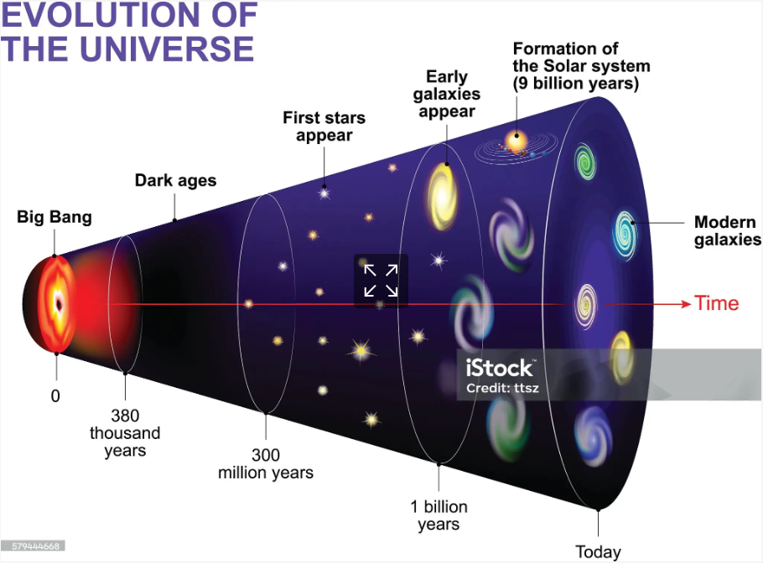
kehf müzakereleri | alkahfinstitute.org
|

Slide 7
Sonuç olarak;
evren yaklaşık 13.8 milyar yıl önce tek bir başlangıç noktasından çıktı, hızla genişledi, soğudu, parçacıklar ve atomlar oluştu; ardından yıldızlar, galaksiler ve nihayetinde dünyamız gibi gezegenler ortaya çıktı.
kehf müzakereleri | alkahfinstitute.org
|

Slide 8
Bu çalışmada ilk iki evreyi inceleyeceğiz
Başlangıç (Tekillik) / Planck Çağı
Enflasyon Dönemi (Hızlı Genişleme)
kehf müzakereleri | alkahfinstitute.org
|

Slide 9
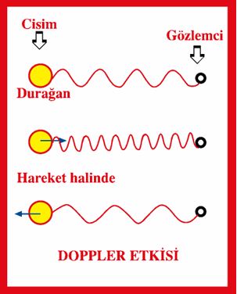
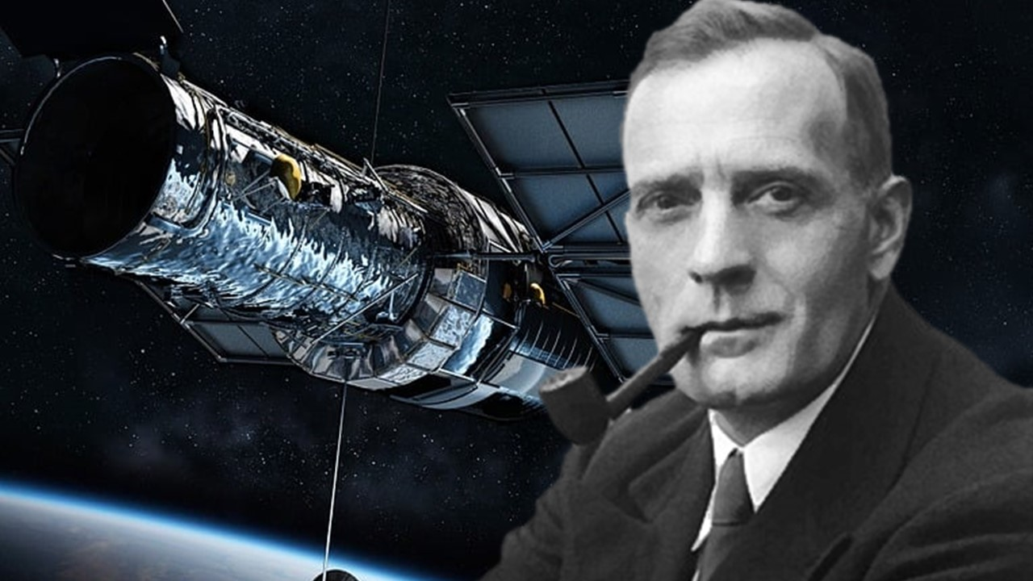
Edwin Hubble 1929’da tüm galaksilerin birbirinden uzaklaştığını böylece evrenin genişlediğini gözlemsel olarak buldu. Bu tespitinde doppler etkisini kullandı. Buna göre uzaklaşan cisimlerin dalga boyları ışık dalgalarının spektrumunda uzar, böylece kırmızıya kayar; cisimler yaklaşıyor ise dalga boyu kısalır, böylece maviye kayar. Tüm galaksilerden gelen ışığın, spektrumda kırmızıya kayması, tüm galaksilerin uzaklaştığını gösteriyordu. Hubble bu gözlemiyle beraber çarpıcı bir yasa da buldu, galaksilerin uzaklaşma hızları, galaksiler arasındaki uzaklıkla doğru orantılıydı. Galaksi ne kadar uzakta ise, o kadar hızlı uzaklaşıyordu. https://www.youtube.com/watch?v=4npPL2fNk_4&t=87s
kehf müzakereleri | alkahfinstitute.org
|

Slide 10
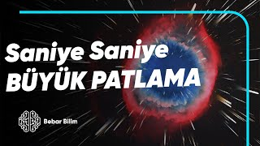
kehf müzakereleri | alkahfinstitute.org
|

Slide 11
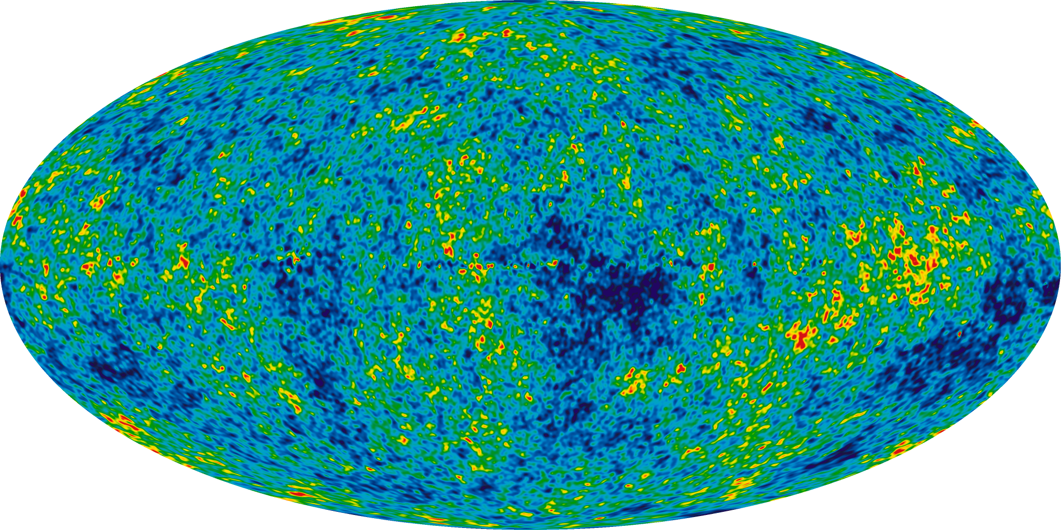
Big Bang olduysa bir fosilin olması gerektiği sonucuna vardılar. ileri sürdükleri mantığa göre evren Big Bang’den sonra her yöne doğru genişlediğinden bu alçak düzey fon radyasyonu, bakılan her yönde mevcut olmalıydı.
Big Bang’den sonra çıkan diğer bütün radyasyonların evren’in içinde belli bir başlangıç noktaları olacak ve sadece o noktadan dışarı doğru yayılacaklardı.
1948 yılında George Gamow, Ralph Alpher ve Robert Herman tarafından varlığı teorik olarak öne sürülmüş ve 5 K sıcaklığında bir kara nesnenin yaydığı ışıma ile aynı dalga boyunda olması gerektiği hesap edilmişti.
1964 yılında Amerikalı radyo astronomlar Arno Allan Penzias ve Robert Woodrow Wilson bu dalga boyundaki ışımayı keşfederek 1978 Nobel Fizik Ödülü’nü kazanmışlardır.
WMAP'in verileriyle oluşturulmuş Kozmik mikrodalga arka plan ışıması haritası.
kehf müzakereleri | alkahfinstitute.org
|

Slide 12
Tek Bir Nokta
kehf müzakereleri | alkahfinstitute.org
|

Slide 13
أَوَلَمْ يَرَ الَّذِينَ كَفَرُوا أَنَّ السَّمَوَاتِ وَالْأَرْضَ كَانَتَا رَتْقًا فَفَتَقْنَاهُمَا وَجَعَلْنَا مِنَ الْمَاءِ كُلَّ شَيْءٍ حَيٍّ أَفَلَا يُؤْمِنُونَ
«Küfredenler göklerin ve yerin yapışık olduğunu ve ikisini birbirinden ayırdığımızı ve her canlı şeyi sudan kıldığımızı görmezler mi? İman etmiyorlar mı?»
Enbiya 21/30
kehf müzakereleri | alkahfinstitute.org
|

Slide 14
رَتْقًا رتق (yapışık)
فَتَقْنَا فتق (ayrık)
Bu iki kelimede birer harfin değişmesiyle neredeyse zıt denecek iki mana oluşmuş.
kehf müzakereleri | alkahfinstitute.org
|

Slide 15
رِتَاق : birbirine yapışık iki kumaş parçasıdır.
فَتَقْنَا : yarık, sökük demektir. ف Harfi piktografik olarak ağzı demektir. Bu sebeple etimolojik manası yarık olup tamamen ayrılmamak demektir. Bu da bize arz ve semanın ayrık olduğunu ama aralarında var olan bir çekimden dolayı tam olarak birbirinden kopamayıp ilişkili olduklarını gösteriyor.
Yine Kur’an’ın özel anlatımıyla فرق -شقق –فطر – فصل gibi ayırma anlamında bir çok kelime varken Allah فتق’yi tercih etmiş.
Ayetin devamında da her şeyi sudan kıldık diyerek yaratılışın devamı anlatılmaktadır.
kehf müzakereleri | alkahfinstitute.org
|

Slide 16
Genişleyen Evren
kehf müzakereleri | alkahfinstitute.org
|

Slide 17
وَالسَّمَاءَ بَنَيْنَاهَا بِأَيْدٍ وَإِنَّا لَمُوسِعُونَ
Ve semayı, onu kuvvetler ile bina ettik ve muhakkak ki biz genişletenleriz. Zariyat 51/47
kehf müzakereleri | alkahfinstitute.org
|

Slide 18
Ayette dikkat çeken bazı kelimelere bakalım:
بَنَيْنَاهَا
بِأَيْدٍ
مُوسِعُونَ
kehf müzakereleri | alkahfinstitute.org
|

Slide 19
بَنَيْنَاهَا (onu bina ettik) ifadesinde kullanılan birinci çoğul şahıs Kur’an’da sıkça yer alan ve Allah’ın yaratma vasfının doğa kanunlarıyla (fizik, kimya, biyoloji vs.) gerçekleştiği durumları gösteren bir kullanımdır.
بِأَيْدٍ (kuvvetler ile) ifadesiyle semanın binasında farklı güçlerin, enerjilerin kullanıldığını anlıyoruz.
Ayette geçen مُوسِعُونَ kelimesi müştak isim olarak ismi fail görevindedir. Müştak isimlerin camid isimlerden farkı cümlede istimrar (devamlılık) manasında kullanılmalarıdır. Ayette de genişletme vasfının devamlı olduğu manası çıkıyor ki bu da evrenin hala genişliyor olma gerçeğiyle uyumludur.
kehf müzakereleri | alkahfinstitute.org
|

Slide 20
Yokluktan Yaratılmak
kehf müzakereleri | alkahfinstitute.org
|

Slide 21
بَدِيعُ السَّمَوَاتِ وَالْأَرْضِ وَإِذَا قَضَى أَمْرًا فَإِنَّمَا يَقُولُ لَهُ كُنْ فَيَكُونُ
«(O) gökleri ve yeri yoktan var edendir. Bir işi irade ettiğinde ona ol der, o da olur.»
Bakara 2/117
kehf müzakereleri | alkahfinstitute.org
|

Slide 22
Kur’an’da yaratmak manasına gelen farklı kelimeler vardır. Eş anlamlılık kavramı Kur’an’da yer almaz çünkü Kur’an her kavram için bir kelime kullanır. Aşağıdaki tabloda yer alan tüm kelimeler arasından بَدِيعُ demesinin elbette özel bir manası vardır.
Kelime | Mana
بَدِيعُ | Yoktan var etmektir.
فِطْرَةَ | Bir şeyi birleşmiş küçük parçalar halinde imal etmektir.
إِنْشَاء | Fiziksel olarak büyüme, gelişme, boyutlarının yapısal olarak artması, yapısal büyümedir.
بِنَاءٌ | Küçük parçaları bir araya getirerek yeni bir yapı ortaya çıkarmaktır.
صُوْرَة | DNA’daki koda göre rahimlerin içinde şekillenme ise tasvirdir.
شَكْل | Varlığı tanımayı sağlayan son görünüşüdür.
هَيْئَةِ | Bir iş için gerekli modüllerin hazırlanmasıdır.
خَلْق | Yaratmak olarak genel manadır.
kehf müzakereleri | alkahfinstitute.org
|

Slide 23
alkahfinstitute.org

